Slide 1
Docker是时下流行的容器技术，在云计算领域应用广泛。本项目通过两个任务，主要介绍容器技术的发展及其应用，以及Docker在CentOS 7和Windows操作系统中安装的详细步骤。
项目1
Docker概述

Slide 2
知识目标
了解容器技术的发展历程。
掌握Docker的基本概念和特点。
掌握Docker与传统虚拟机的区别，掌握Docker的应用。

Slide 3
能力目标
熟练掌握百度、Google等搜索工具的使用方法
掌握在CentOS 7中安装Docker的步骤
掌握在Windows中安装Docker的步骤
掌握Docker容器启动和验证的基本方法

Slide 4
1.1
1.1
任务
认识Dokcer技术
项目1
1.2
Docker概述
熟悉Dokcer的安装方法
任务

Slide 5
任务1.1 认识Docker技术
1.1
任务要求
某公司因业务扩展，在应用的开发和部署过程中，存在着软件更新和发布低效、环境一致性难以保证、迁移成本太高等问题。为提高应用从开发到部署的效率，公司了解到Docker作为开源的应用容器引擎，在应用的持续集成方面有明显的优势，因此决定利用Docker容器技术来构建研发运维持续集成环境，于是安排工程师小王对Docker技术进行调研。

Slide 6
任务1.1 认识Docker技术
1.1
相关知识
1.1.1 Docker的发展历程
信息技术的飞速发展，促使人类进入云计算时代，云计算时代下孕育出众多的云计算平台。但众多的云平台之间标准规范不统一，每个云平台都有各自独立的资源管理策略、网络映射策略和内部依赖关系，导致各个平台无法做到相互兼容、相互连接。同时，应用的规模愈发庞大、逻辑愈发复杂，任何一款产品都无法顺利地从一个云平台“迁移”到另外一个云平台。

Slide 7
任务1.1 认识Docker技术
1.1
相关知识
Docker利用容器技术弥合了各个云平台之间的差异，Docker通过容器来打包应用、解耦应用和运行平台。在进行迁移的时候，只需要在新的服务器上启动需要的容器即可，而所付出的成本代价是极低的。
Docker最初是dotCloud公司的创始人Solomon Hykes所带领的团队发起的，其主要项目代码在GitHub上进行维护。

Slide 8
任务1.1 认识Docker技术
1.1
相关知识
1.1.2 Docker的概念与特点
1. Docker的定义
Docker是以Docker容器为资源分割和调度的基本单位，封装整个软件运行时环境，为开发者和系统管理员设计，用于构建、发布和运行分布式应用的平台。它是一个跨平台、可移植且简单易用的容器解决方案。Docker的源代码托管在GitHub上，基于Go语言开发，并遵从Apache 2.0协议。Docker可在容器内部快速自动化地部署应用，并通过操作系统内核技术（namespaces、CGroups等）为容器提供资源隔离与安全保障。

Slide 9
任务1.1 认识Docker技术
1.1
相关知识
2. 优点
（1）更快的交付和部署
（2）高效的资源利用和隔离
（3）环境标准化和版本控制
（4）更轻松的迁移和扩展
（5）更简单的维护和更新管理

Slide 10
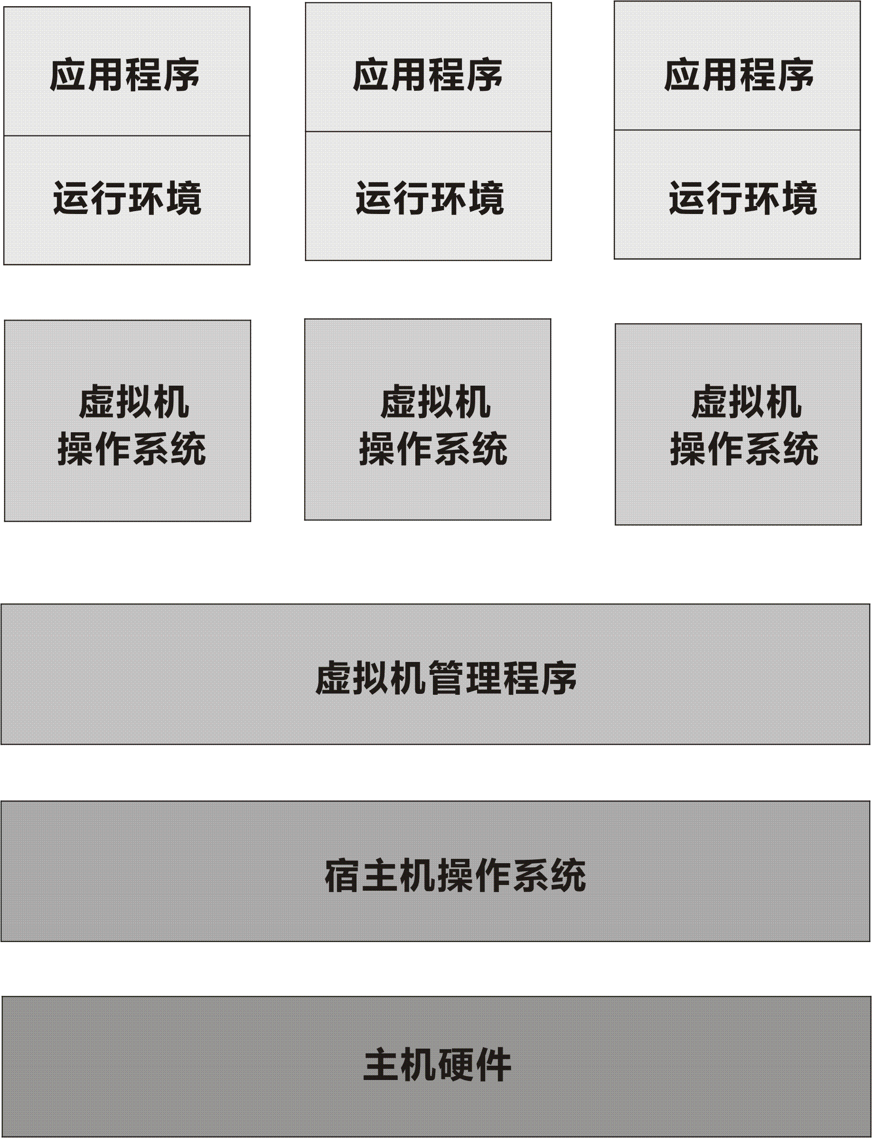
任务1.1 认识Docker技术
1.1
任务实现
1. 调研Docker与传统虚拟机的区别
传统虚拟机运行在宿主机之上，具有完整的操作系统。其自身的内存管理通过相关的虚拟设备进行支持。在虚拟机中，可为用户操作系统和虚拟机管理程序分配有效的资源，从而在单台主机上并行运行一个或多个操作系统的多个实例。每个客户操作系统都作为主机系统中的单个实体运行，但会占用较多的CPU、内存、硬盘资源。
图1-1 传统虚拟机架构

Slide 11
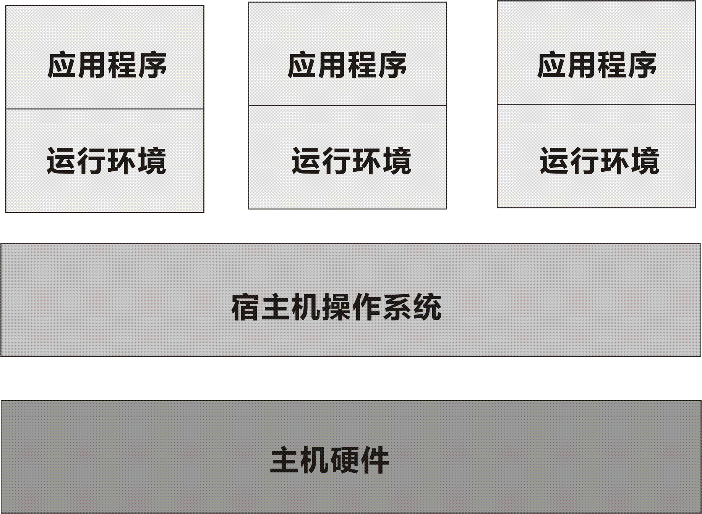
任务1.1 认识Docker技术
1.1
任务实现
Docker不同于传统的虚拟机，Docker容器是使用Docker引擎而不是管理程序来执行的。它只包含应用程序及依赖库，基于Libcontainer运行在宿主机上，因此容器比虚拟机小，并且由于主机内核的共享，可以更快地启动，具有更好的性能、更少的隔离和更好的兼容性。启动容器只需几秒即可完成。由于Docker轻量、资源占用少，使得Docker可以轻易地应用到构建标准化的应用中。
图1-2 Docker架构

Slide 12
任务1.1 认识Docker技术
1.1
任务实现
Docker容器技术与传统虚拟机技术的特性比较如表1-1所示
表1-1 Docker容器技术与传统虚拟机技术的特性比较
特性 | 技术
 | 容器 | 虚拟机
启动速度 | 秒级 | 分钟级
性能 | 接近原生 | 较弱
内存代价 | 很小 | 较多
占用磁盘空间 | 一般为MB | 一般为GB
运行密度 | 单机支持上千个容器 | 一般支持几十个容器
隔离性 | 安全隔离 | 完全隔离
迁移性 | 优秀 | 一般

Slide 13
任务1.1 认识Docker技术
1.1
任务实现
2. Docker的用途
（1）简化配置
（2）代码管理化管理
（3）开发人员的生产化
（4）隔离应用
（5）整合服务器
（6）调试能力
（7）多租户环境
（8）快速部署

Slide 14
任务1.1 认识Docker技术
1.1
项目实训
实训目的
（1）能够熟练使用百度、Google等搜索工具。
（2）了解Docker的基本概念、特点、发展历程。
（3）了解Docker容器与传统虚拟机的区别。
（4）了解Docker的使用情况。
实训内容
（1）通过搜索工具，了解Docker的发展历程、概念、特点。
（2）通过查看相关内容，了解Docker容器与传统虚拟机的区别。

Slide 15
1.2
1.1
任务
认识Dokcer技术
项目1
1.2
Docker概述
熟悉Dokcer的安装方法
任务

Slide 16
任务1.2 熟悉Docker的安装方法
1.2
任务要求
工程师小王完成对Docker技术的调研后，公司安排小王编写Docker的安装手册，供公司相关技术人员学习，以便在公司内部推广该技术。

Slide 17
任务1.2 熟悉Docker的安装方法
1.2
相关知识
1.2.1 Docker架构
Docker采用客户端/服务器（Client/Server，C/S）架构模式，Docker架构如图1-3所示。Docker Daemon作为服务端接收客户端的请求，服务器端负责构建、运行和分发容器。客户端和服务器端可以运行在同一个Host上，客户端也可以通过Socket或REST API与远程的服务器端通信。

Slide 18
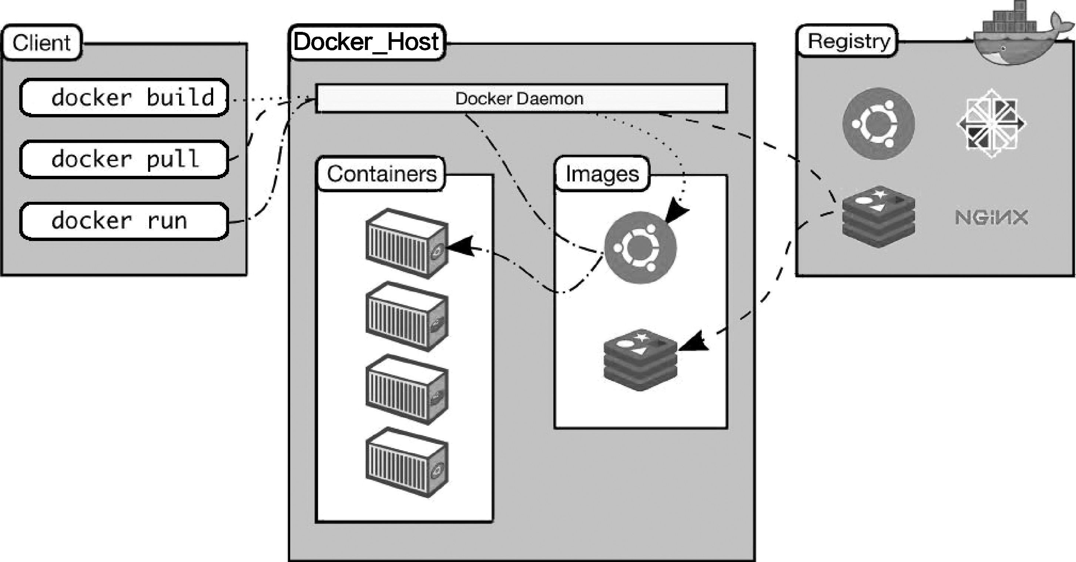
任务1.2 熟悉Docker的安装方法
1.2
相关知识
Docker Daemon可以守护进程在宿主机后台运行，用户并不直接与其进行交互，而是通过Docker Client间接和其通信。Docker Client以系统命令的形式存在，用户使用Docker命令来与Docker Daemon交互。Docker Daemon接收用户指令并与Docker共同守护进程通信。
图1-3 Docker架构

Slide 19
任务1.2 熟悉Docker的安装方法
1.2
相关知识
1.2.2 Docker的核心组件
Docker的核心组件包括Docker客户端（Client）、Docker服务器（Docker Daemon）、Docker镜像（Image）、Docker仓库和Docker容器（Container）。
1．Docker客户端
Docker客户端通过命令行或者其他工具使用Docker API与Docker的守护进程通信。
2．Docker服务器
Docker Daemon是服务器组件，以Linux后台服务的方式运行。
3．Docker镜像
Docker镜像就是一个只读的模板，镜像可以用于创建Docker容器，每一个镜像由一系列的层组成。

Slide 20
任务1.2 熟悉Docker的安装方法
1.2
相关知识
4．Docker仓库
Docker仓库类似于代码仓库，它是Docker集中存放镜像文件的场所。有时候，人们会把Docker仓库和仓库注册服务器（Registry）混为一谈，并不严格区分。实际上，仓库注册服务器是存放仓库的地方，其上往往存放着多个仓库，每个仓库集中存放某一类镜像，往往包括多个镜像文件，通过不同的标签来进行区分。
Docker仓库分为公有（Public）仓库和私有（Private）仓库两种形式。目前，最大的公有仓库是Docker Hub，存放了数量庞大的镜像供用户下载。当然，Docker也支持用户在本地网络中创建一个私有仓库。当用户创建了自己的镜像之后，可以使用push命令将其上传到公有或者私有仓库中，这样，当用户需在另一台主机上使用该镜像时，只需要将镜像从仓库中获取下来即可。

Slide 21
任务1.2 熟悉Docker的安装方法
1.2
相关知识
5．Docker容器
Docker利用容器来运行应用。容器是从镜像创建的运行实例，它可以被启动、开始、终止、删除。容器是一个隔离环境，多个容器之间不会相互影响，以保证容器中的应用运行在一个相对安全的环境中。

Slide 22
任务1.2 熟悉Docker的安装方法
1.2
相关知识
1.2.3 Docker的版本分类
Docker的早期版本是docker-io，版本号是1.*，最新版是1.13。Docker从1.13版本之后采用时间线的方式作为版本号，分为Docker CE（社区版）和Docker EE（企业版）。
Docker CE（社区版）是免费提供给个人开发者和小型团体使用的，Docker EE（企业版）会提供额外的收费服务，如经过官方测试认证过的基础设施、容器、插件等。
Docker现在改为基于YY.MM版本。Docker CE（社区版）按照stable和edge两种方式发布，每个季度更新stable版本，每个月份更新edge版本。例如，使用基于月份的发行版本，17.03的第1版就指向17.03.0，如果有漏洞/安全修复需要发布，那么将会指向17.03.1等

Slide 23
任务1.2 熟悉Docker的安装方法
1.2
任务实现
在CentOS 7中在线安装Docker。
（略）
2. 在CentOS 7中离线安装Docker。
（略）
3. 在Windows操作系统中安装Docker。
（略）

Slide 24
任务1.2 熟悉Docker的安装方法
1.2
项目实训
实训目的
（1）掌握Docker在CentOS 7操作系统中的安装方法。
（2）掌握Docker在Windows操作系统中的安装方法。
实训内容
（1）在CentOS操作系统中安装Docker。
（2）在Windows操作系统中安装Docker的最新版本。

Slide 25
Thank
YOU!

